Slide 1
Microsoft Office Visio 2013

Slide 2
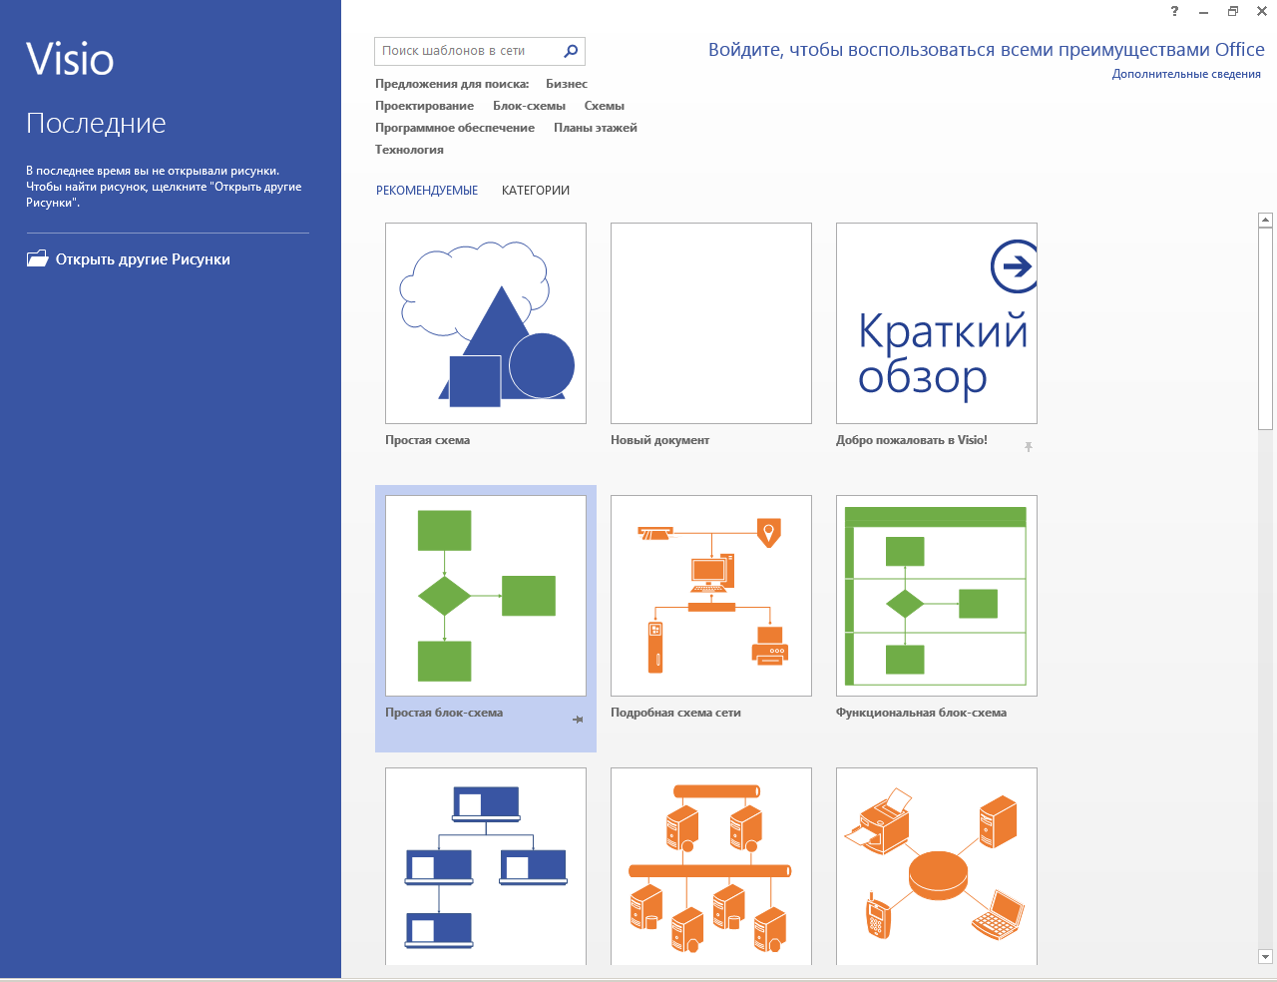
Нажмите на иконку Простая блок-схема

Slide 3
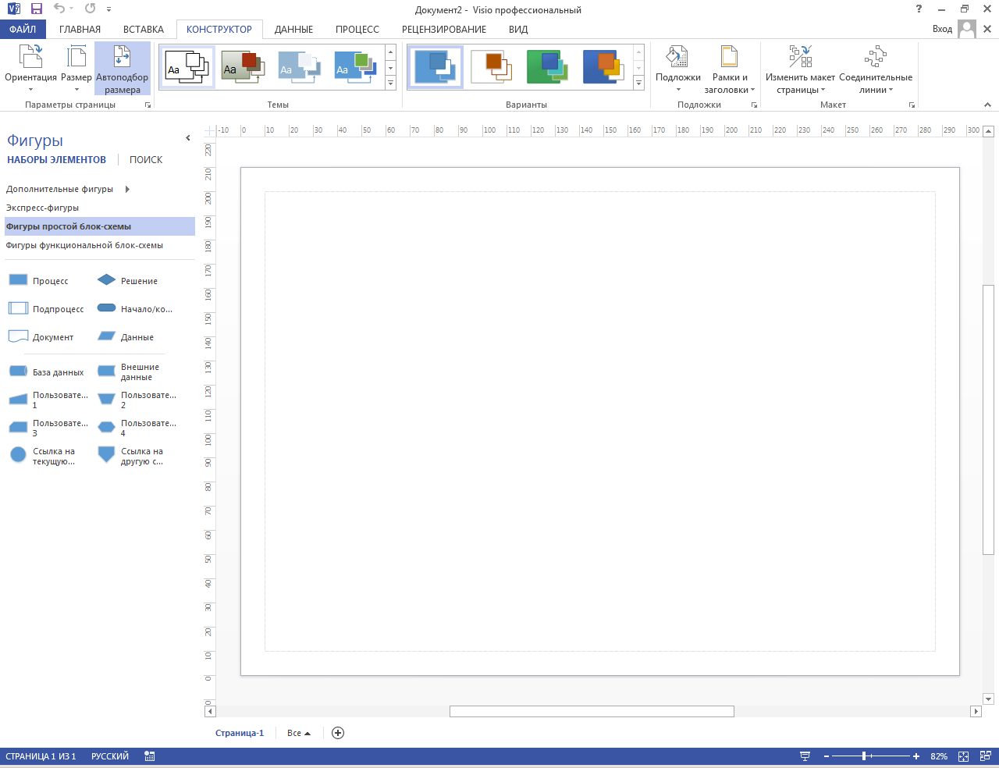
Далее переходим в Конструктор→Изменяем базовый дизайн на простой

Slide 4
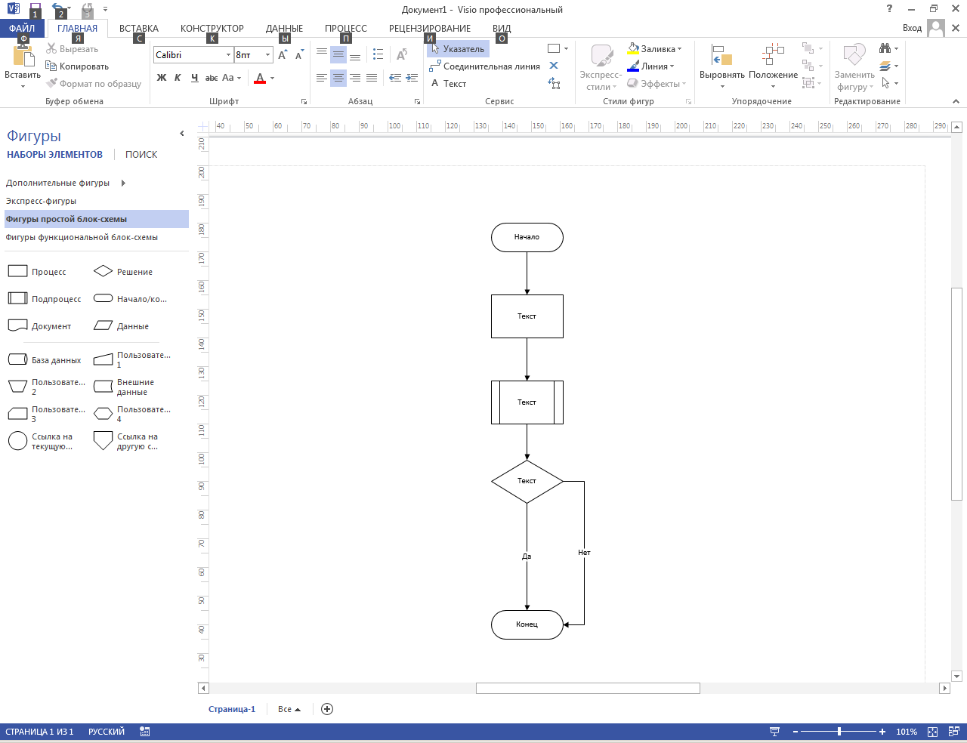
В красной области располагаются фигуры простой блок-схемы, нужную вам фигуру перенесите на лист.

Slide 5
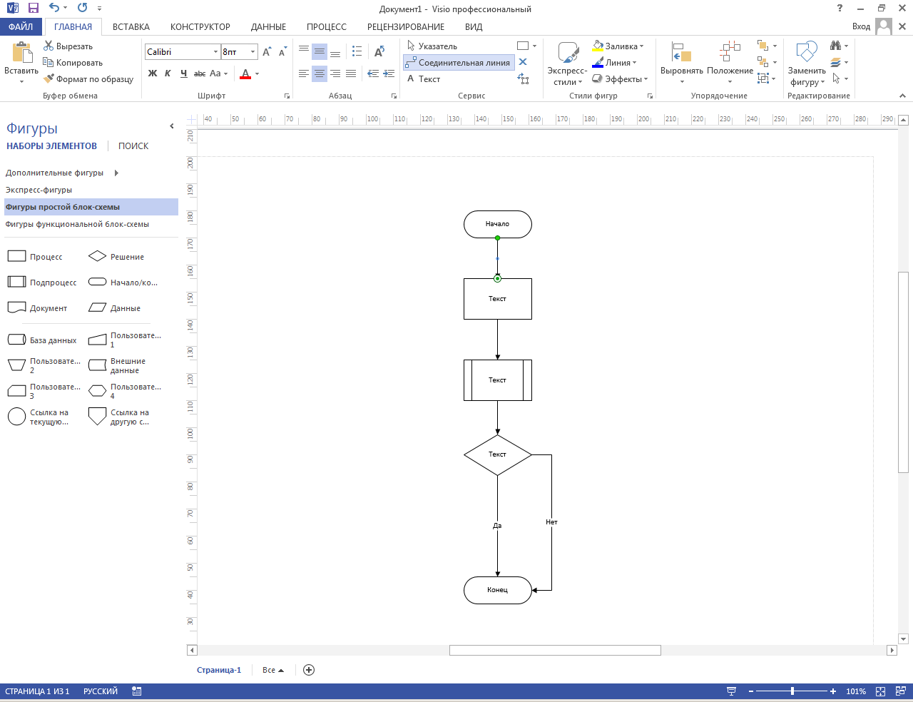
Для соединения блоков используется соединительная линия, которая рисуется путем нажатия левой кнопки мыши на одном блоке и проведения к другому.

Slide 6
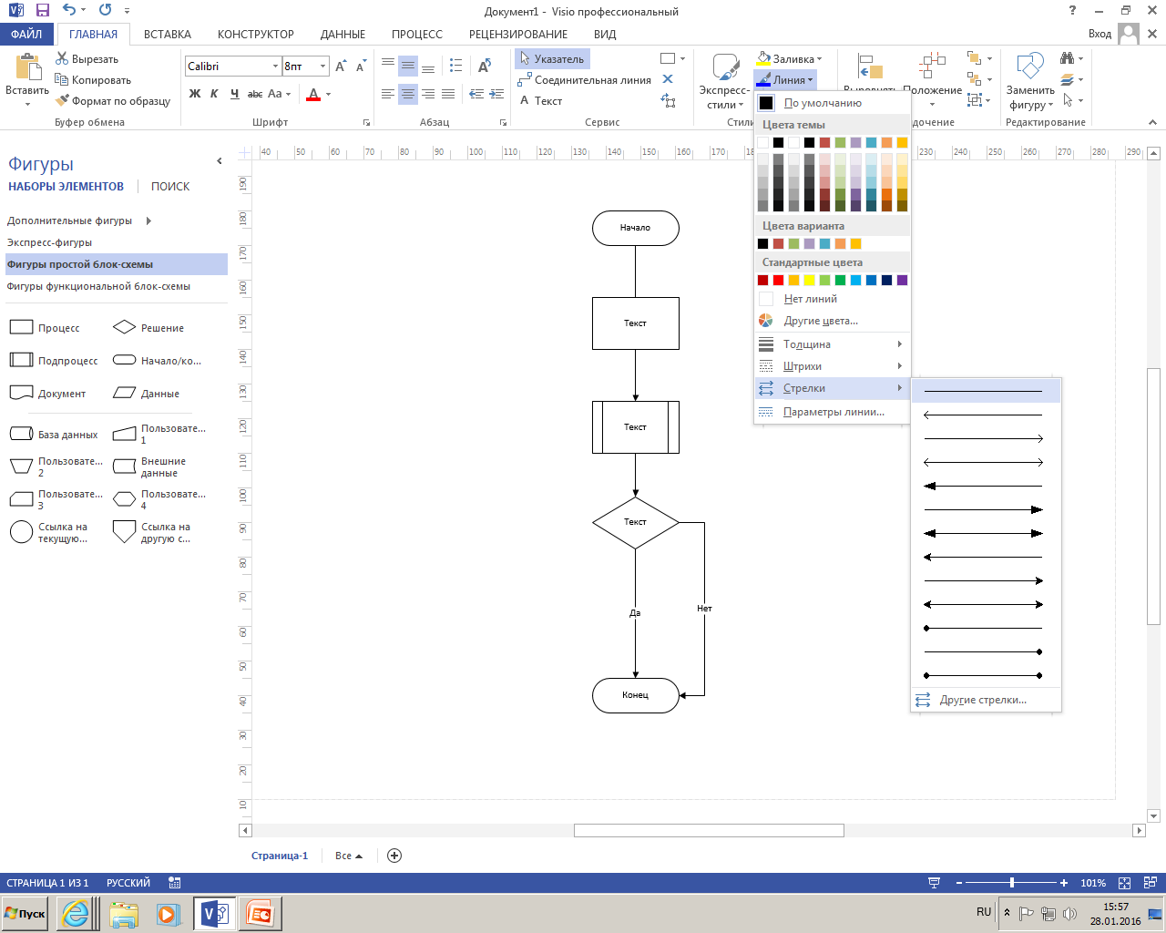
Для изменения стрелки проделать следующие действия

Slide 7
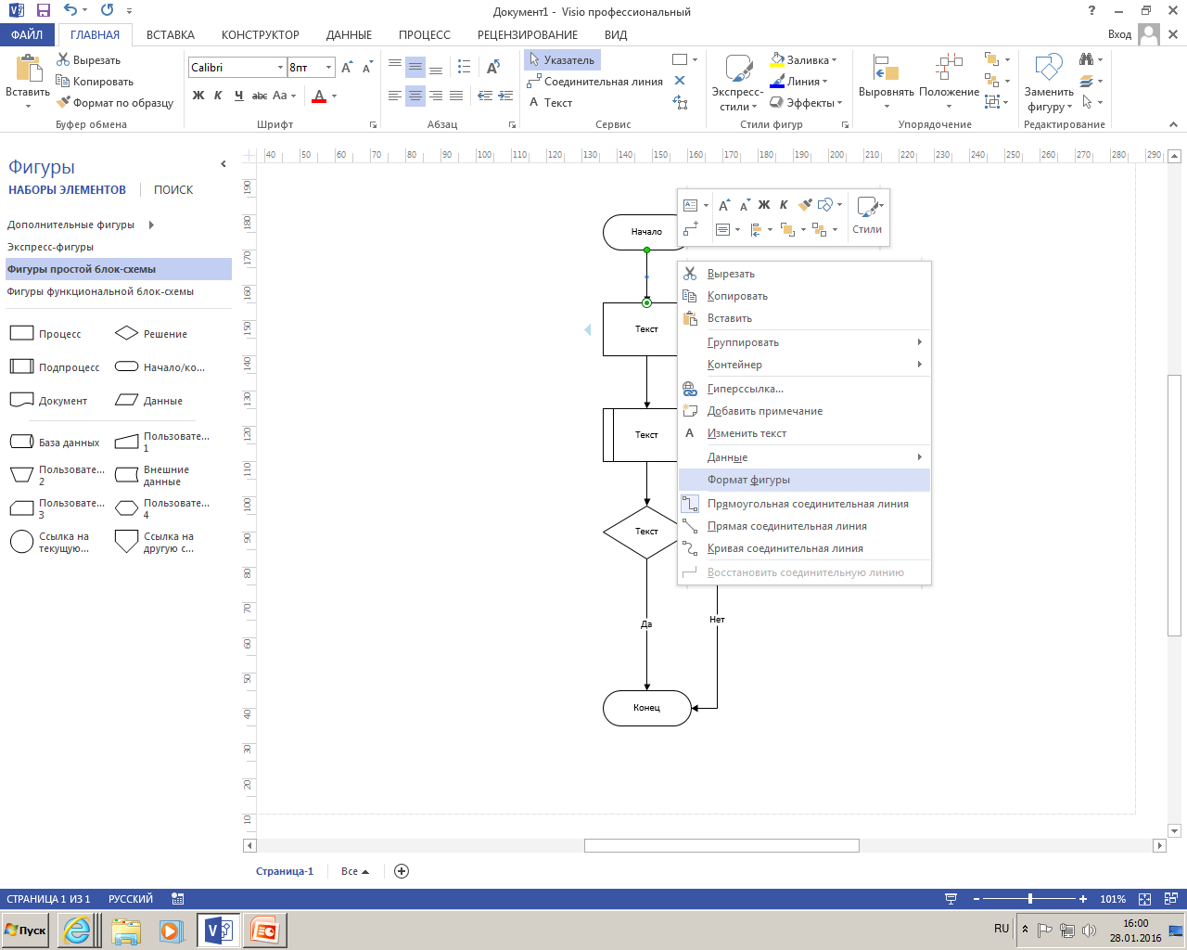
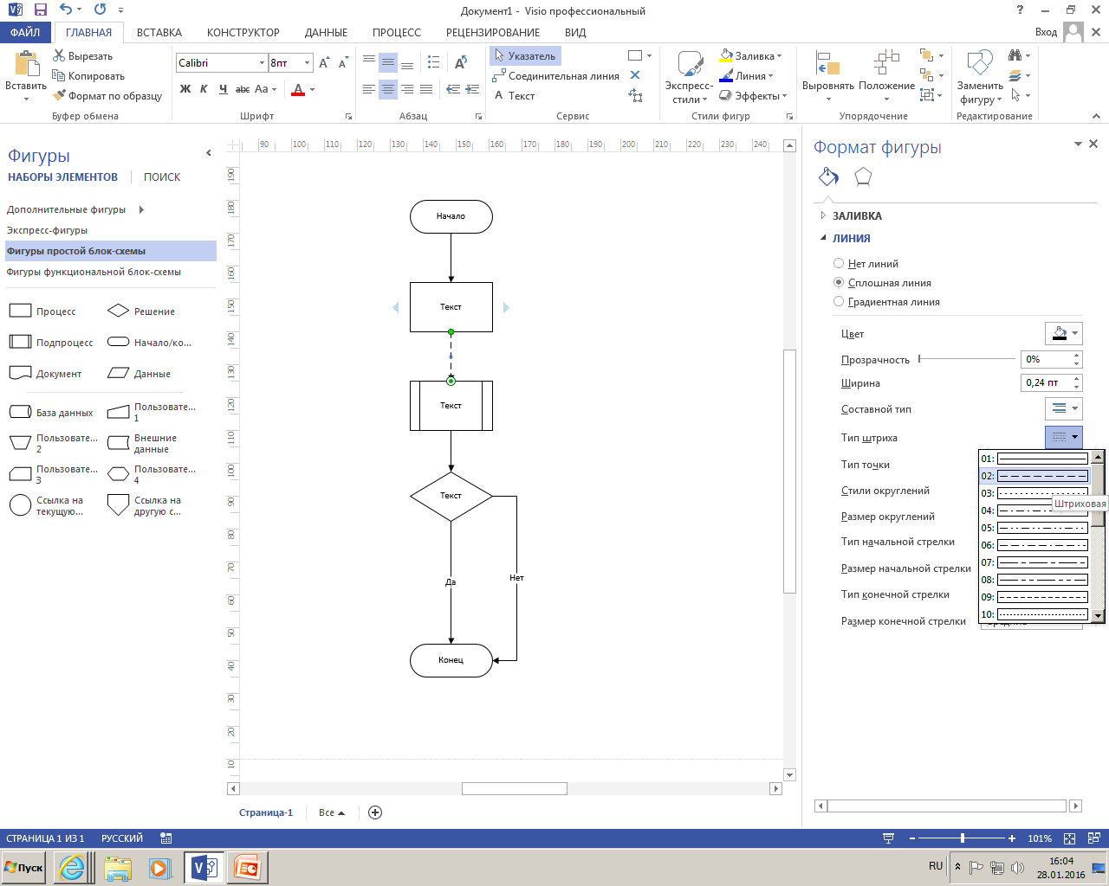
Для изменения линии проделать следующие действия

Slide 8
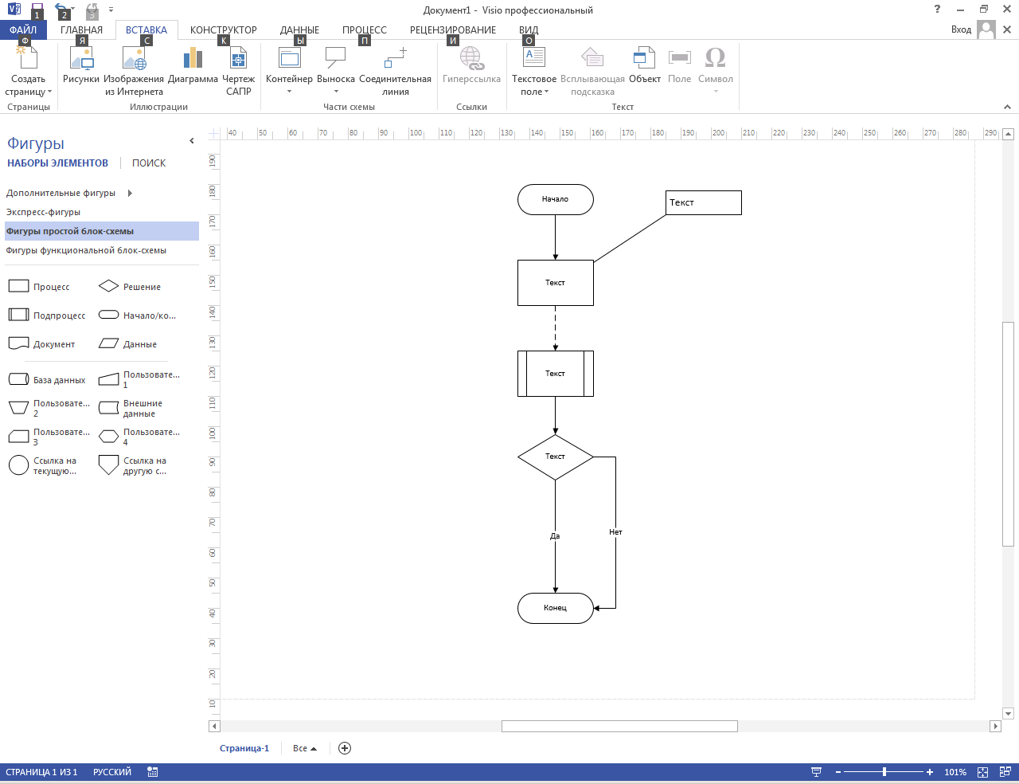
Для создания комментариев использовать выноску

Slide 9
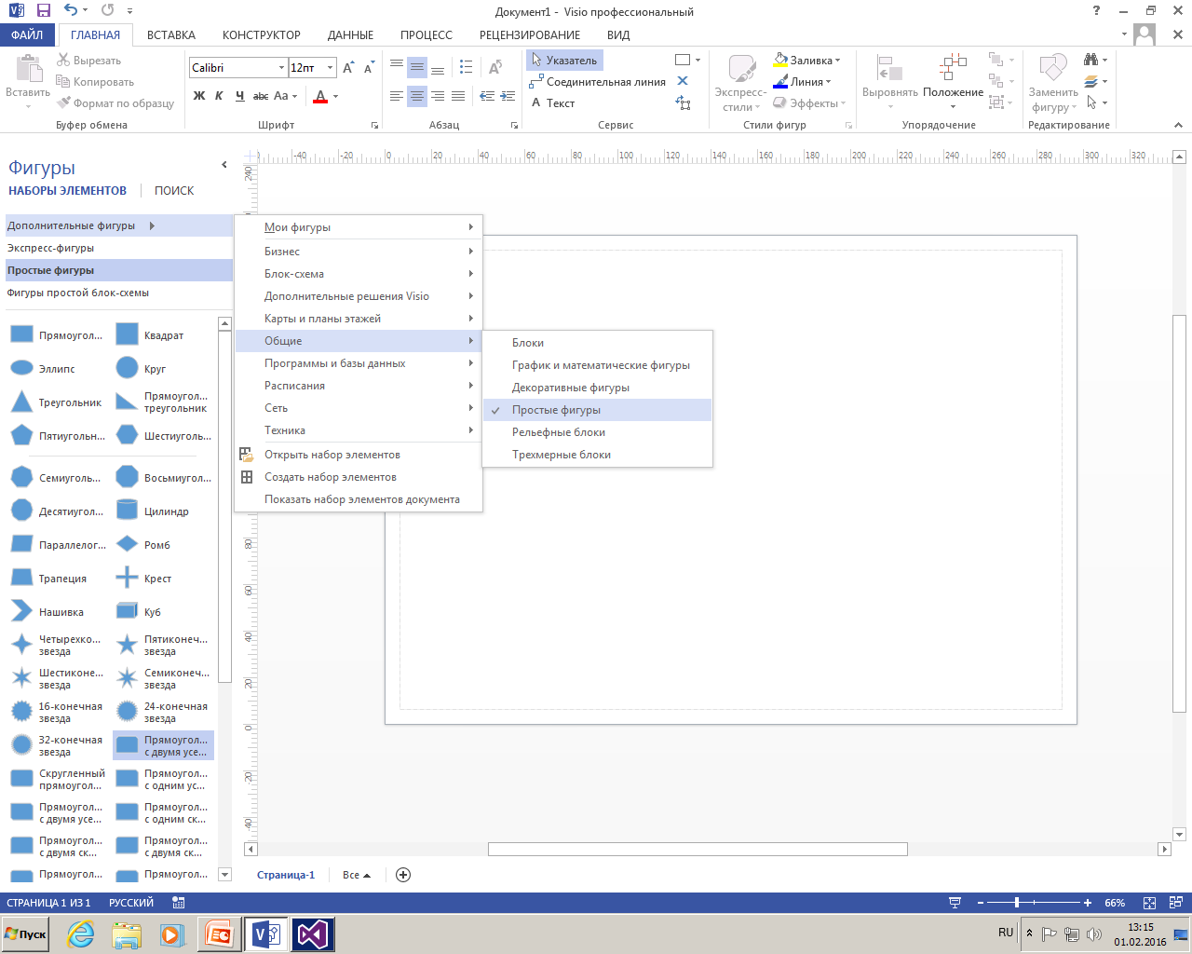
Для того, чтобы нарисовать блок цикла пройдите по следующим подменю Дополнительные фигуры → Общее → Простые фигуры

Slide 10
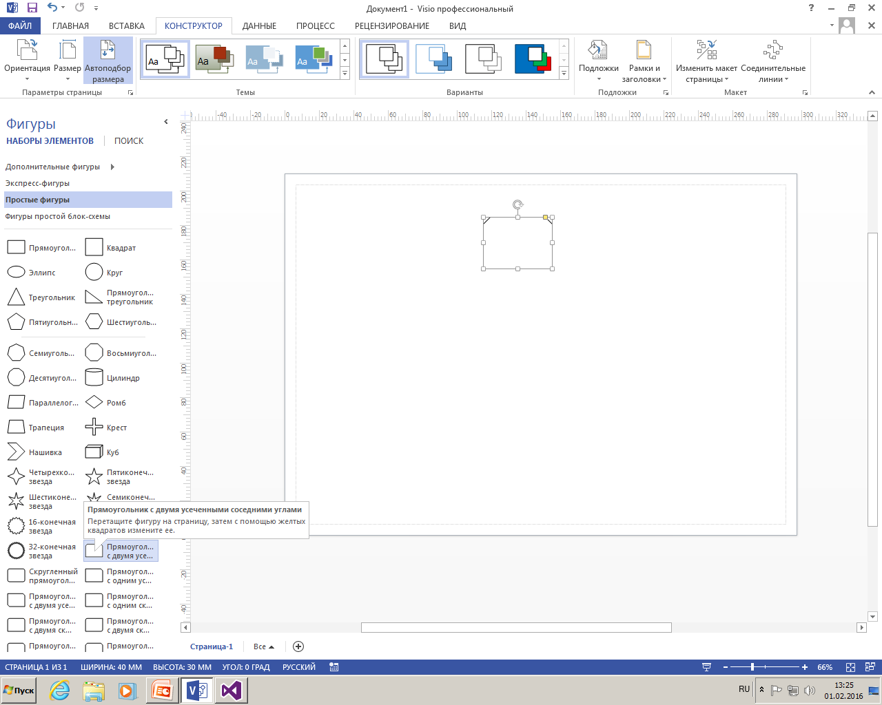
Там находим прямоугольник с двумя усеченными соединительными углами и выносим его на лист.

Slide 11
Для того, чтобы перевернуть фигуру, нажмите на выделенный красной областью значок и поверните фигуру.

Slide 12
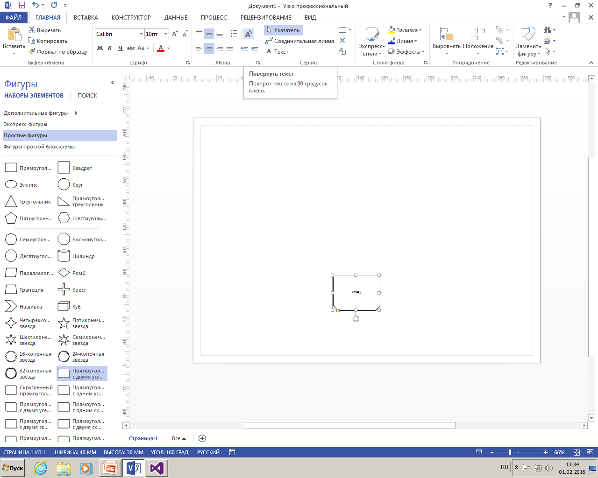
Для того, чтобы повернуть текст выделите нужную вам фигуру, и поверните текст путем нажатия на выделенную клавишу.

Slide 13
КОНЕЦ

